Slide 1
NÁKLADY A PŘÍNOSY
Oddělení pro koordinaci procesu
hodnocení dopadů regulace RIA
Praha, duben 2018

Slide 2
Obsah
úvod
základní pravidla pro správnou identifikaci a vyhodnocení nákladů/přínosů
srovnatelné vyhodnocení
členění nákladů/přínosů
absence dvojího započtení nákladů a přínosů
vhodné vyjádření nákladů/přínosů
zohlednění časového hlediska
kvalifikovaný a transparentní odhad
druhy regulačních nákladů
druhy přínosů regulace
vyhodnocení nákladů
vyhodnocení přínosů

Slide 3
Úvod
vyhodnocení nákladů a přínosů navrhované regulace
a jejích alternativ = vlastní podstata RIA
účel: posouzení efektivity regulace (převaha přínosů nad náklady) a volba její optimální podoby (nejvýhodnější poměr přínosů a nákladů)
nutnost úplného, přesného a transparentního vyhodnocení (podklad pro politické rozhodnutí)

Slide 4
Základní pravidla pro vyhodnocení nákladů a přínosů
posoudit všechny relevantní náklady/přínosy všech variant, a to shodným způsobem a se shodnou mírou podrobnosti
strukturovat náklady/přínosy – s rozlišením přímých
a nepřímých - ve vztahu k jednotlivým skupinám dotčených subjektů
vyvarovat se dvojího započtení nákladů/přínosů
vyjádřit náklady/přínosy ve vhodné formě
zohlednit časové hledisko působení nákladů/přínosů
založit vyhodnocení na kvalifikovaném a transparentním odhadu nákladů/přínosů

Slide 5
Srovnatelné vyhodnocení
identifikace všech relevantních přínosů/nákladů
(pomůckou kategorizace jejich typů)
shodný způsob vyhodnocení určitého přínosu/nákladu
u všech variant (stejná forma vyjádření, hodnocení na stejné škále)
princip proporcionality (hloubka analýzy úměrná objektivní závažnosti daného dopadu)
Chybná praxe:
nejsou identifikovány všechny dopady jednotlivých variant (opominuty některé kategorie dotčených subjektů nebo celospolečenské dopady aj.)
disproporční vyhodnocení u různých typů dopadů
(podrobněji vyhodnoceny jen některé)
disproporční vyhodnocení u různých variant
(podrobně jen u zvolené varianty)

Slide 6
Členění nákladů/přínosů
přímé (náklady vyvolané bezprostředně splněním povinnosti stanovené právní úpravou; přínosy sledované právní úpravou)
nepřímé (náklady vyvolané v důsledku vynaložení přímých nákladů; vedlejší přínosy, které nebyly bezprostředním cílem regulace)
Při vyhodnocení je namístě zaměřit se zejména na přímé náklady/přínosy.

Slide 7
Členění nákladů/přínosů
Náklady/přínosy je dále třeba strukturovat podle jednotlivých skupin dotčených subjektů
Nutné dostatečné rozlišení (pod)skupin dotčených subjektů:
1 (pod)skupina = dopad totožné povahy a intenzity
(Pod)skupiny v rámci obecnější kategorie (např. podnikatelů) se mohou lišit např.
konkrétním postavením (např. plátci DPH)
původní situací (např. disponující internetovým připojením)
velikostí (např. mikropodnikatelé)
Chybná praxe:
náklady a přínosy jsou popsány zjednodušeně pouze ve vztahu k určité obecné kategorii subjektů

Slide 8
Absence dvojího započtení nákladů/ přínosů
1 konkrétní náklad/přínos nelze zahrnout do vyhodnocení vícekrát
Typický případ - částečný přesun nákladů/přínosů
(např. prostřednictvím zvýšení/snížení ceny) z přímo dotčených subjektů (např. podnikatelů) na jiné osoby (např. spotřebitele)
Chybně: plný rozsah přímých dopadů na podnikatele
a nepřímých dopadů na spotřebitele
Správně: plný rozsah nepřímých dopadů na spotřebitele
a přímé dopady na podnikatele v rozsahu nepřeneseném
na spotřebitele (tj. po odečtení daných nepřímých dopadů)
Chybná praxe:
popsané náklady/přínosy se částečně překrývají
jeden náklad/přínos je identifikován v plném rozsahu u více subjektů, které ho nesou každý jen zčásti

Slide 9
Vhodné vyjádření nákladů/přínosů
Forma vyjádření nákladů/přínosů:
monetizace (tj. jejich vyjádření v peněžní formě, např. zvýšení daňového inkasa o 100 mil. Kč)
kvantifikaci (tj. jejich vyjádření v jakékoli číselné formě, např. zvýšení zaměstnanosti o 2 %; snížení počtu soudních sporů o 1000)
kvalitativní vyjádření (např. zvýšení bezpečnosti, ochrana spotřebitele)
obecně je třeba preferovat monetizaci; není-li možná či vhodná, alespoň kvantifikaci přínosů/nákladů
princip proporcionality – u okrajových dopadů postačuje kvalitativní analýza
přesnost
náročnost

Slide 10
Vhodné vyjádření nákladů/přínosů
Kvalitativní vyhodnocení nákladů/přínosů
= co nejvýstižnější slovní popis směru, povahy a intenzity daného dopadu (včetně specifikace dotčených subjektů)
se provádí vždy, tj.
vedle současné monetizace či jiné kvantifikace, nebo
nejsou-li k dispozici data potřebná pro kvantifikaci, samostatně
Chybná praxe:
identifikované přínosy a náklady jsou popsány vágně,
bez dostatečné konkretizace
přínosy a náklady nejsou monetizovány/kvantifikovány,
popř. nejsou kvantifikovány ani údaje poskytující výchozí představu o rozsahu dopadů
(např. počet subjektů vystavených danému dopadu)

Slide 11
Zohlednění časového hlediska
náklady/přínosy regulace vznikají obvykle v různém čase
základní rozlišení nákladů/přínosů:
jednorázové (např. náklady na pořízení emisního filtru)
opakující se (např. náklady na každoroční podání daňového přiznání)
výše opakujících se nákladů/přínosů se může v průběhu času měnit
časový horizont vzniku nákladů/přínosů
(odhad pro účely zohlednění v analýze)
životnost regulace je obtížné předvídat
některé zahraniční metodiky doporučují obecně časový horizont 10 let

Slide 12
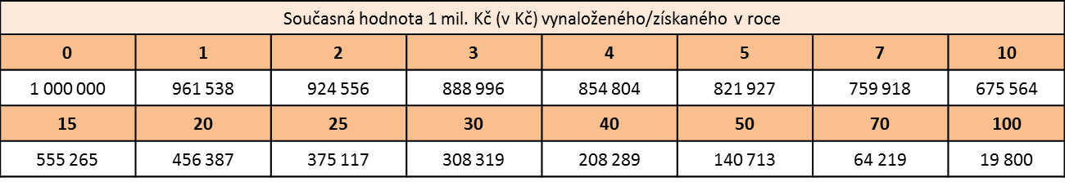
Zohlednění časového hlediska
časová preference (co nejdřívějších přínosů,
co nejpozdějších nákladů)
pro možnost porovnání je budoucí náklady/přínosy vznikající v různém čase nutné převést na jejich současnou hodnotu (= diskontovat)
současná hodnota přínosů/nákladů klesá s plynutím času
Pro ilustraci poklesu současné hodnoty
(při použití diskontní sazby 4 %):

Slide 13
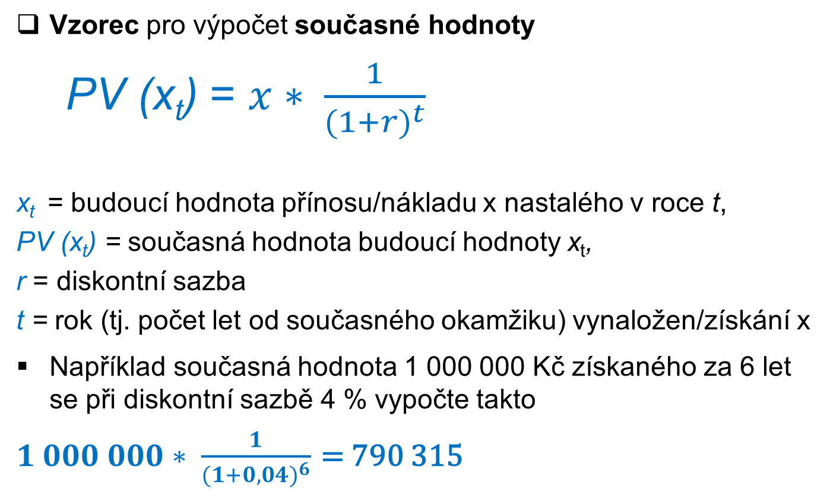
Zohlednění časového hlediska
Vzorec pro výpočet současné hodnoty
PV (x_{t}) = $x∗ \frac{1}{{(1+r)}^{t}}$
x_{t} = budoucí hodnota přínosu/nákladu x nastalého v roce t,
PV (x_{t}) = současná hodnota budoucí hodnoty x_{t},
r = diskontní sazba
t = rok (tj. počet let od současného okamžiku) vynaložen/získání x
Například současná hodnota 1 000 000 Kč získaného za 6 let se při diskontní sazbě 4 % vypočte takto
$1 000 000∗ \frac{1}{{(1+0,04)}^{6}}$ = 790 315

Slide 14
Zohlednění časového hlediska
otázka výše diskontní sazby
čím vyšší diskontní sazba, tím nižší současná hodnota budoucích přínosů/nákladů
čím delší časové období vzniku přínosů/nákladů,
tím výraznější vliv výše diskontní sazby
Pro ilustraci rozdíl současných hodnot budoucích přínosů
a nákladů v závislosti na výši diskontní sazby:
Současná hodnota 1 mil. Kč (v Kč) vynaloženého/získaného v roce:
při DS | 0 | 1 | 2 | 3 | 4 | 5 | 7 | 10
3 % | 1 000 000 | 970 874 | 942 596 | 915 142 | 888 487 | 862 609 | 813 092 | 744 094
7 % | 1 000 000 | 934 579 | 873 439 | 816 298 | 762 895 | 712 986 | 622 750 | 508 349
Současná hodnota 1 mil. Kč (v Kč) vynaloženého/získaného v roce:
při DS | 15 | 20 | 25 | 30 | 40 | 50 | 70 | 100
3 % | 641 862 | 553 676 | 477 606 | 411 987 | 306 557 | 228 107 | 126 297 | 52 033
7 % | 362 446 | 258 419 | 184 249 | 131 367 | 66 780 | 33 948 | 8 773 | 1 152

Slide 15
Zohlednění časového hlediska
u regulace se používá tzv. společenská diskontní sazba (nižší než tržní reálná úroková míra)
důvod: obvykle časová disproporce přínosů a nákladů: náklady ihned, přínosy v (i vzdálené) budoucnosti
RIA v EU: diskontní sazba ve výši 4 % (lze použít i pro ČR)
diskontní sazba zohledňuje pouze časovou preferenci, nesouvisí s inflací budoucí přínosy/náklady se vyjadřují ve stálých cenách
Chybná praxe:
často není v RIA vůbec zohledněno časové hledisko působení nákladů a přínosů
nejsou rozlišeny dopady vznikající v různém čase
(ani dopady jednorázové a opakující se)
náklady/přínosy vznikající v různých budoucích letech nejsou diskontovány

Slide 16
Kvalifikovaný a transparentní odhad
založený na dostupných datech, zejména
údajích a analýzách příslušných orgánů veřejné moci
statistikách Českého statistického úřadu
odborných studiích a analýzách
informacích od dotčených subjektů (konzultace)
transparentní (pro umožnění verifikace)
specifikace zdrojů všech použitých dat
vysvětlení použitých předpokladů, metod a modelů
(včetně jejich omezení, přesnosti a pravděpodobnosti)
Chybná praxe:
kvantifikace nákladů a přínosů není dostatečně přesná, podložená či věrohodná

Slide 17
Druhy regulačních nákladů
Regulační náklady (regulatory costs)
= veškeré náklady (hrazené subjekty jakéhokoli typu, dotčenými přímo či nepřímo), které lze přičítat přijetí určité regulace
náklady na dodržování regulace (compliance costs)
= náklady vyvolané přímo plněním a vynucováním povinností stanovených právními předpisy
nejpodstatnější a nejsnáze vyhodnotitelná část regulačních nákladů
jiné regulační náklady

Slide 18
Náklady na dodržování regulace
Náklady na dodržování regulace
Administrativní zátěž
Vlastní náklady na dodržování regulace (substantive compliance costs)
Náklady na prosazování a vynucování regulace
Náklady na implementaci
Přímé náklady práce
Režijní náklady
Náklady na vybavení
Náklady na externí služby
Materiálové náklady

Slide 19
Jiné regulační náklady
Některé typy jiných regulačních nákladů
(z různých úhlů pohledu):
náklady příležitosti (opportunity costs)
finanční náklady
iritující náklady (hassle costs)
nepřímé náklady
makroekonomické náklady

Slide 20
Druhy přínosů regulace
obtížná klasifikace – přínosy variabilnější než náklady
(dle konkrétních cílů konkrétní regulace)
obecné členění: přímé a nepřímé; dále podle oblasti působení:
přímé přínosy (pro cílovou skupinu subjektů)
zlepšení pro jednotlivce (např. zdraví)
vyšší efektivita trhu (např. náprava tržních selhání)
nepřímé přínosy (pro jiné subjekty)
„přelévání“ pozitivních účinků dodržování právní úpravy třetí osobou
další přínosy nevyjádřitelné v penězích
(např. ochrana lidských práv)

Slide 21
Vyhodnocení nákladů
Monetizace – pomocí rozšířeného standardního nákladového modelu (Standard Cost Model - SCM)
Základní výpočet *** (pro každou jednotlivou povinnost; pro celkové náklady regulace součet všech):
náklady na plnění 1 povinnosti = jednotkové náklady × počet případů (počet dotčených subjektů × počet opakování)
Např. (náklad jednoho subjektu na jednotlivé splnění povinnosti = 1 000 Kč, počet dotčených subjektů = 2 000, povinnost se plní čtvrtletně, předpokládané trvání regulace = 10 let):
1 000 Kč (jednotkové náklady) * 2 000 (počet dotčených subjektů) * 4 (počet opakování za rok) * 10 (počet let trvání) =
80 000 000 Kč
*** nezohledňuje potřebu diskontování

Slide 22
Vyhodnocení nákladů
Podrobný postup:
identifikace všech jednotlivých povinností, s rozlišením na:
jednorázové,
periodicky se opakující
situačně podmíněné
(např. povinnosti žadatele o stavební povolení)
(spojení souvisejících povinnosti do celkového procesu)
rozčlenění povinností podle různých způsobů splnění
s různými reálnými dopady (1 povinnost = totožný dopad), např. pořízení nového vybavení x modernizace stávajícího

Slide 23
Vyhodnocení nákladů
odhad jednotkových nákladů povinnosti
identifikace potřebných zdrojů (vybavení, čas apod.)
vybavení, materiál, externí služby – tržní ceny
čas – rozsah: konzultace; hodnota: hrubá mzda se zohledněním nemzdových, popř. i režijních nákladů (podnikatelé, veřejná správa – čas zaměstnanců) x čistá mzda (občané)
odhad počtu případů plnění povinnosti
jednorázová = počet dotčených subjektů
periodicky se opakující = počet dotčených subjektů × počet opakování (roční frekvence × počet roků předpokládané životnosti regulace)
situačně podmíněná = průměrný roční počet výskytu dané situace (např. žádostí o stavební povolení) × počet roků předpokládané životnosti regulace)

Slide 24
Vyhodnocení nákladů
výpočet celkových nákladů na plnění 1 povinnosti
jednotkové náklady × počet případů
výpočet celkových nákladů regulace
= součet celkových nákladů na plnění všech jednotlivých povinností dle bodu 6

Slide 25
Vyhodnocení přínosů
Monetizace přínosů je ve srovnání s náklady obtížnější
(jejich hodnotu vesměs nelze odvodit přímo z tržních cen)
Náhradní řešení - odhad hodnoty přínosů podle rozhodnutí, která lidé činí na souvisejících či hypotetických trzích:
ochota platit (willingness to pay - WTP) = maximální částka, které by byl člověk ochoten se vzdát výměnou za získání určitého přínosu
popř.
ochota akceptovat (willingness to accept - WTA) = minimální částka, kterou by byl člověk ochoten přijmout jako náhradu
za nezískání/pozbytí určitého přínosu
otázka vhodné volby - WTA je výrazně (až několinásobně) vyšší než WTP (majetnický efekt - endowment effect)

Slide 26
Vyhodnocení přínosů
Metody zjištění WTP/WTA
projevené preference (revealed preferences)
= zjištění implicitní ceny, kterou spotřebitelé přikládají určitému statku, z jejich chování na souvisejících trzích
spolehlivější (založena na reálném chování lidí)
deklarované preference (stated preferences)
= zjištění WTP/WTA pomocí speciálních dotazníků
(s přímými otázkami, nebo s možností výběru z alternativ)
umožňuje zjistit, jakou má určitý statek cenu pro lidi, kteří jej neužívají
obecná využitelnost (např. hodnota statistického života)
různé typy zkreslení - pro spolehlivý odhad je třeba agregovat výsledky navzájem nezávislých studií využívajících i různé metody

Slide 27
Děkujeme Vám za pozornost!
Mgr. Markéta Havelková
Ing. Štěpán Růt
havelkova.marketa@vlada.cz
rut.stepan@vlada.cz
ria@vlada.cz
http://ria.vlada.cz

